Slide 1

聊聊产品规划和关于性能的思考
TiDB 内核产品总监： 姜皓楠

Slide 2
今年的产品规划
稳定性
扩展性
性能
诊断
- 提升资源稳定性
- 优化器
- 网络环境的抖动
- 无单点瓶颈
- 多业务，多租户融合
- 并行执行框架
- 热点读，多 MVCC 读
- 降低通用延迟
- 导入导出，备份还原，DDL 性能
- 热点诊断，提升热点数据跟 SQL 的关联能力 - SQL 端到端诊断能力提升，SQL Trace，Profile

Slide 3
关于性能
性能是个特别大的话题，TiDB 数据库的首要目标不是绝对性能，而是可用性，稳定性，可预期的不太慢，以及性价比才是主要目标。打榜不是 TiDB 的主要工作。
数据流转
导入导出，数据迁移
稳定性
SQL 执行
稳定性
DDL，DML，DQL
后台任务
统计采集，TTL，数据重分布，GC
稳定性
备份还原
稳定性
全量，增量，备份，还原，以及备份下的业务影响
架构工程
稳定性
数据字典，算子/函数，数据落盘

Slide 4
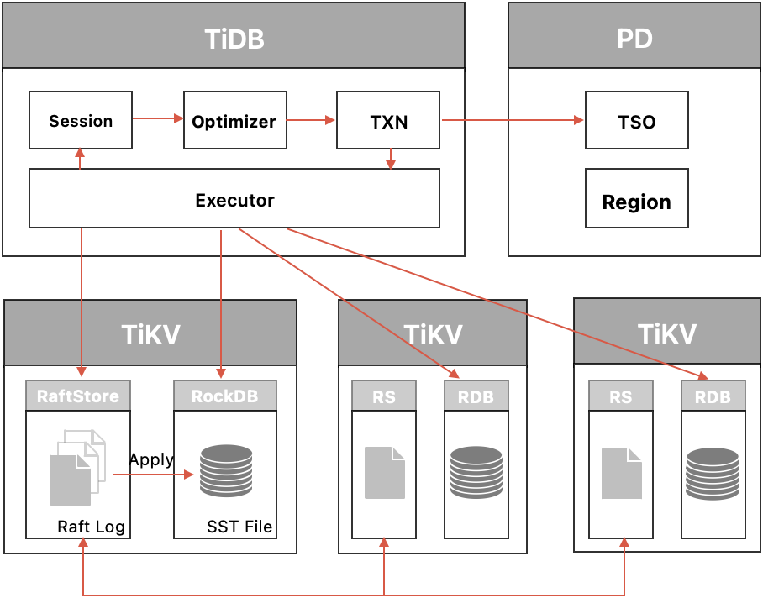
关于性能
影响性能的主要因素
解析/编译/优化
TSO 获取
DML 数据更新下的数据获取和锁
Raft 分布式一致性算法
gRPC 请求数量
网络抖动
数据缓存和寻址效率
我们的思路
Plan cache
攒批获取 TSO，特定场景 TSO 不需要 TSO
减少网络抖动造成的影响
提升寻址效率

Slide 5
关于性能（读）
增加缓存
Region 级别的缓存
确保原子写，不改变接口
提升寻址效率
减少内存压力
未来的一些想法
数据亲和性管理，提升索引回表，表范围扫，批量点查的性能

Slide 6
THANK YOU.

